Slide 1
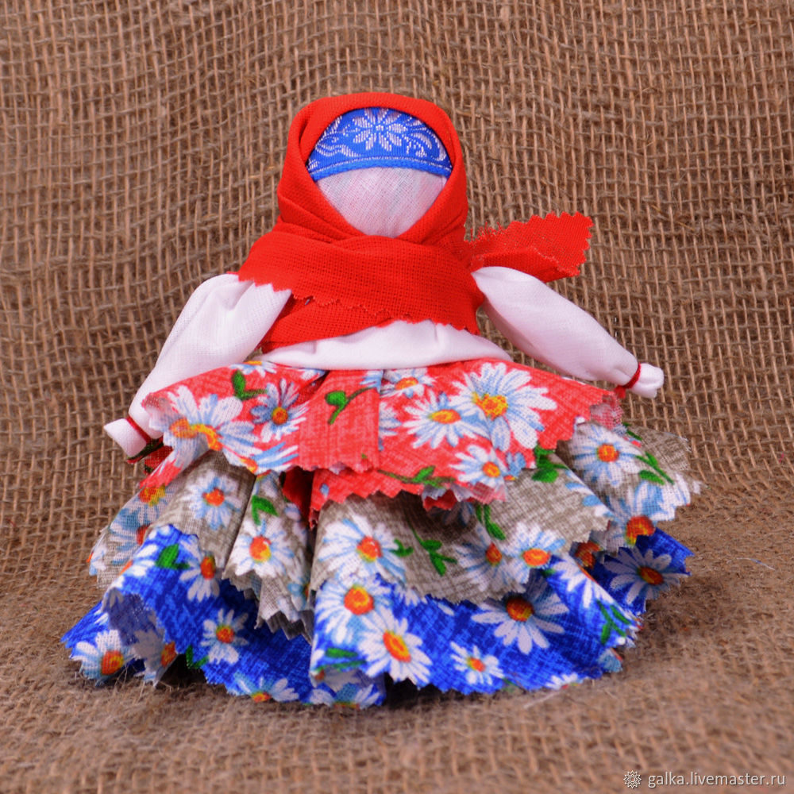
Мастер-класс по созданию народной куклы
Подготовила
Воспитатель
ГБДОУ детский сад 77
Метс Анастасия Алексеевна

Slide 2
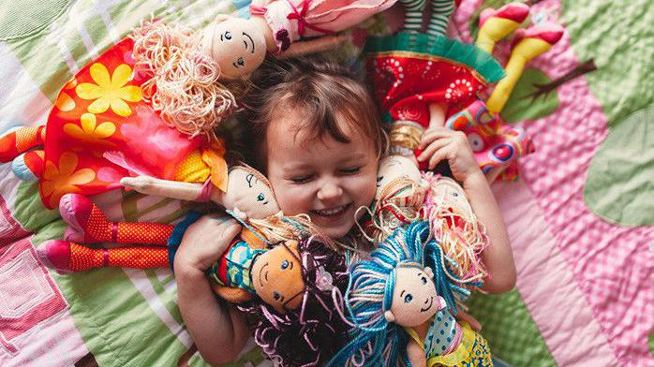
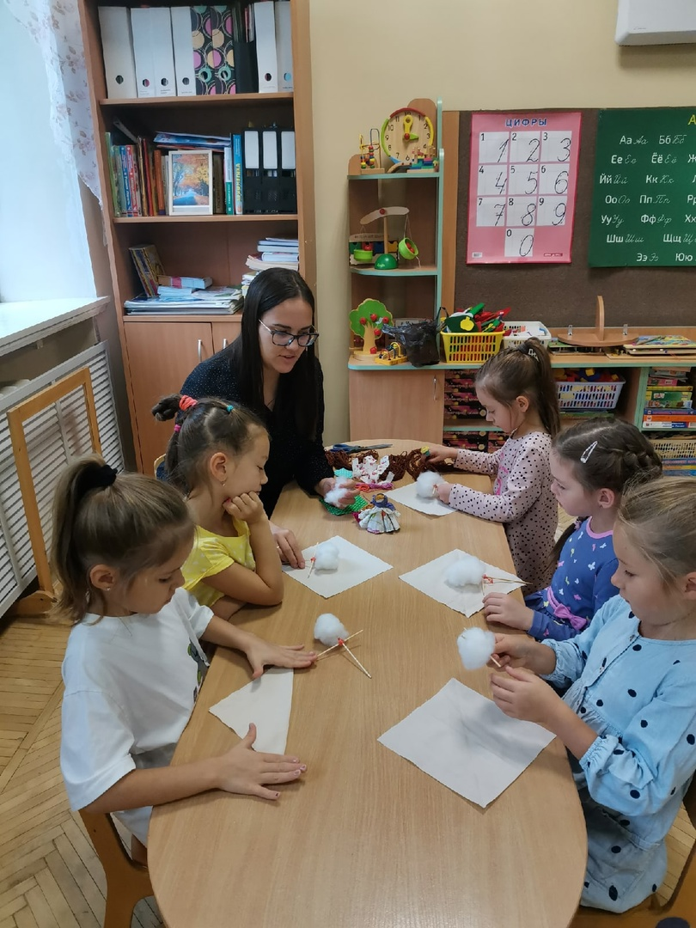
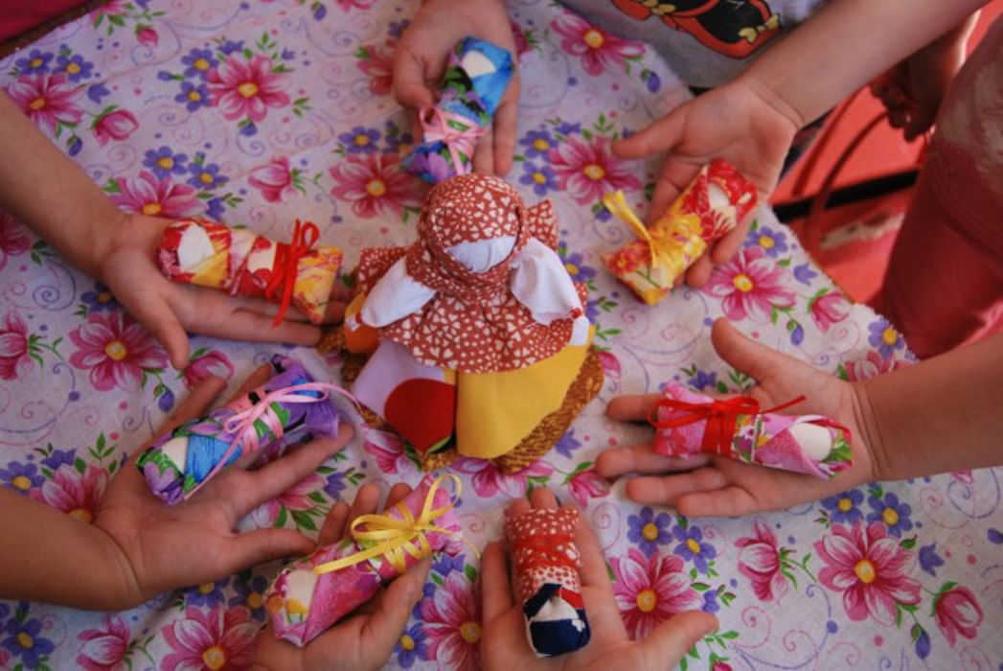
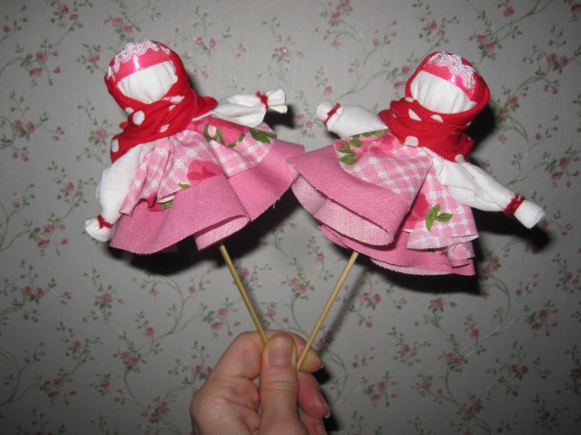

Slide 3
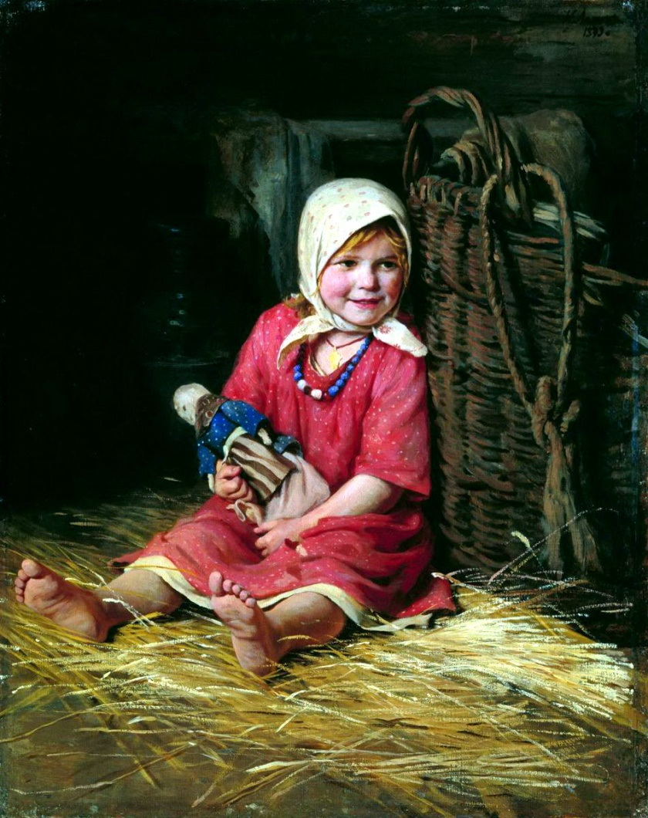
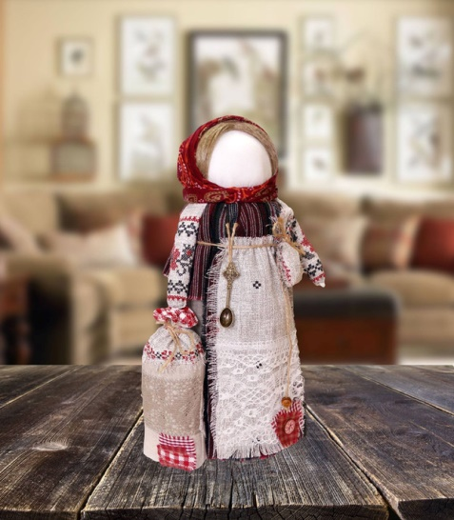
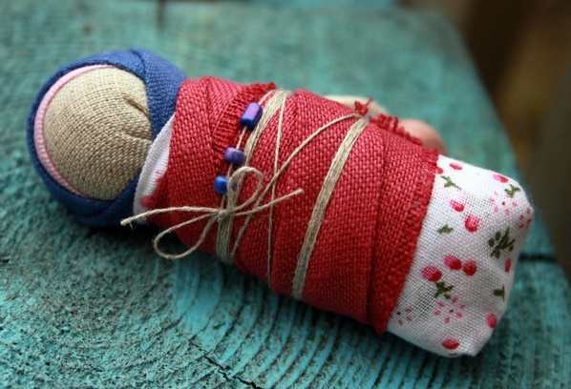
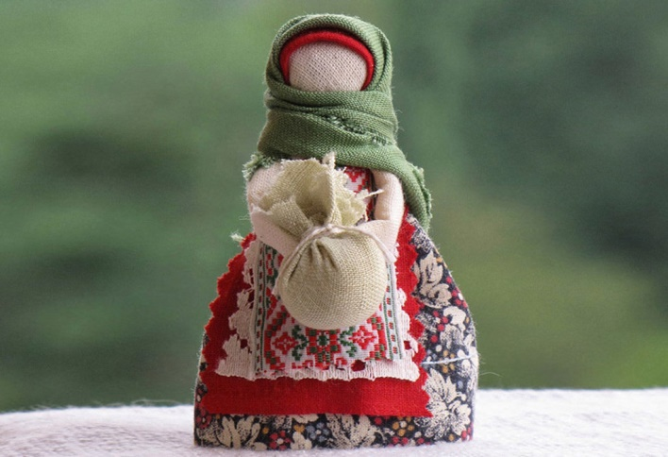
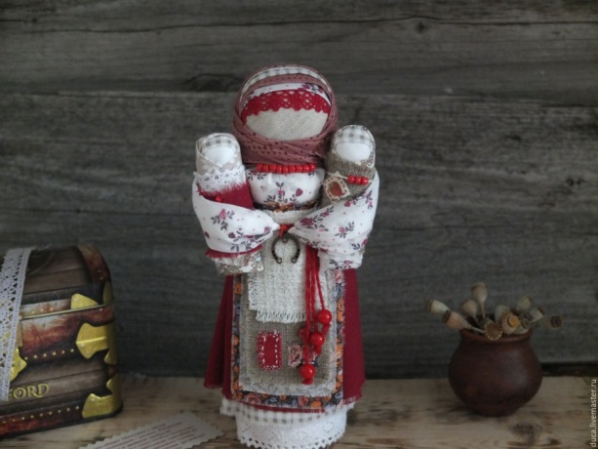
Русская народная тряпичная кукла
Пеленашка
Травница
«Варька» 1893 год
К.Лемох
Подорожница
Мамушка

Slide 4
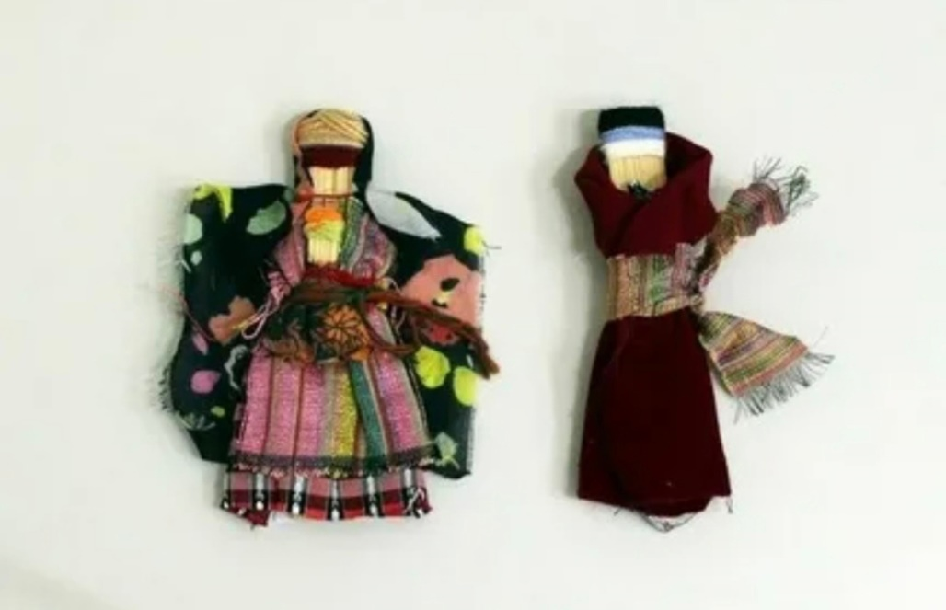
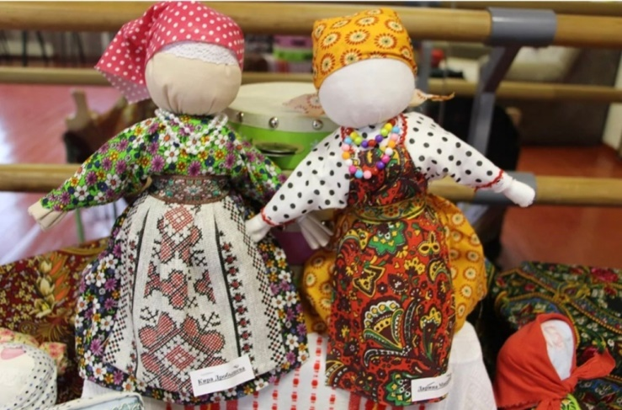
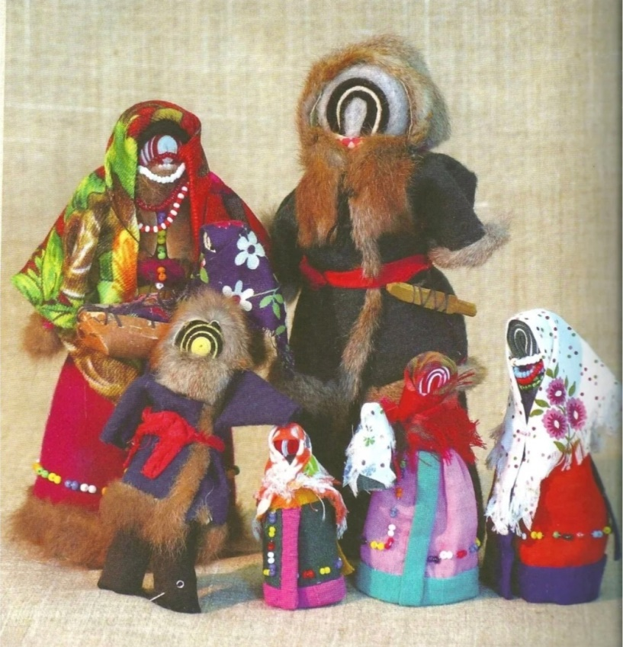
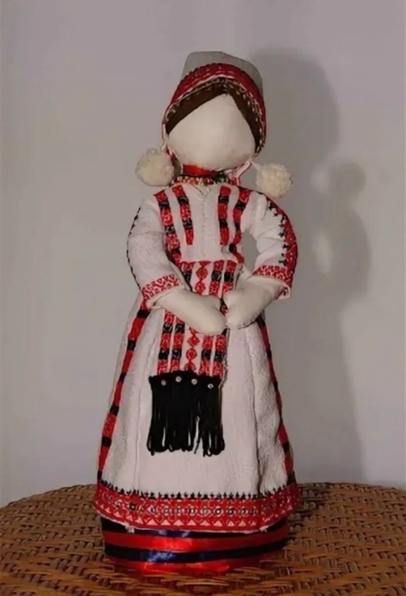
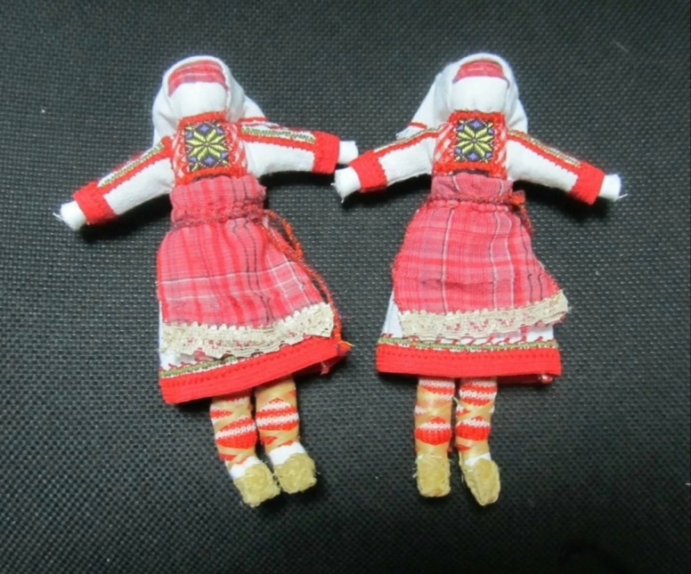
Куклы разных народов России
Куклы северных народов
Татарские куклы
Мордовские куклы

Slide 5
Для изготовления куклы нам понадобятся следующие материалы:
1.Три кружка материи для юбки диаметром 25, 20 и 15 см;
2. цветной треугольник для платка из квадрата со стороной
25 см;
3. белый прямоугольник для лица и ручек – 16х21 см;
4. нитки Ирис красного цвета (2 нити по 15см и 5 по 30см);
5. шерстяные нитки 40 см (коричневый/желтый) для волос;
6. тесьма красная/желтая/синяя 20см;
7. вата;
8. ножницы;
9. узкая атласная красная лента (2шт длиной 24 см);
10. готовые бусы (леска, бисер), наклейки декоративные.
11. бамбуковые палочки 20см(шампуры).

Slide 6
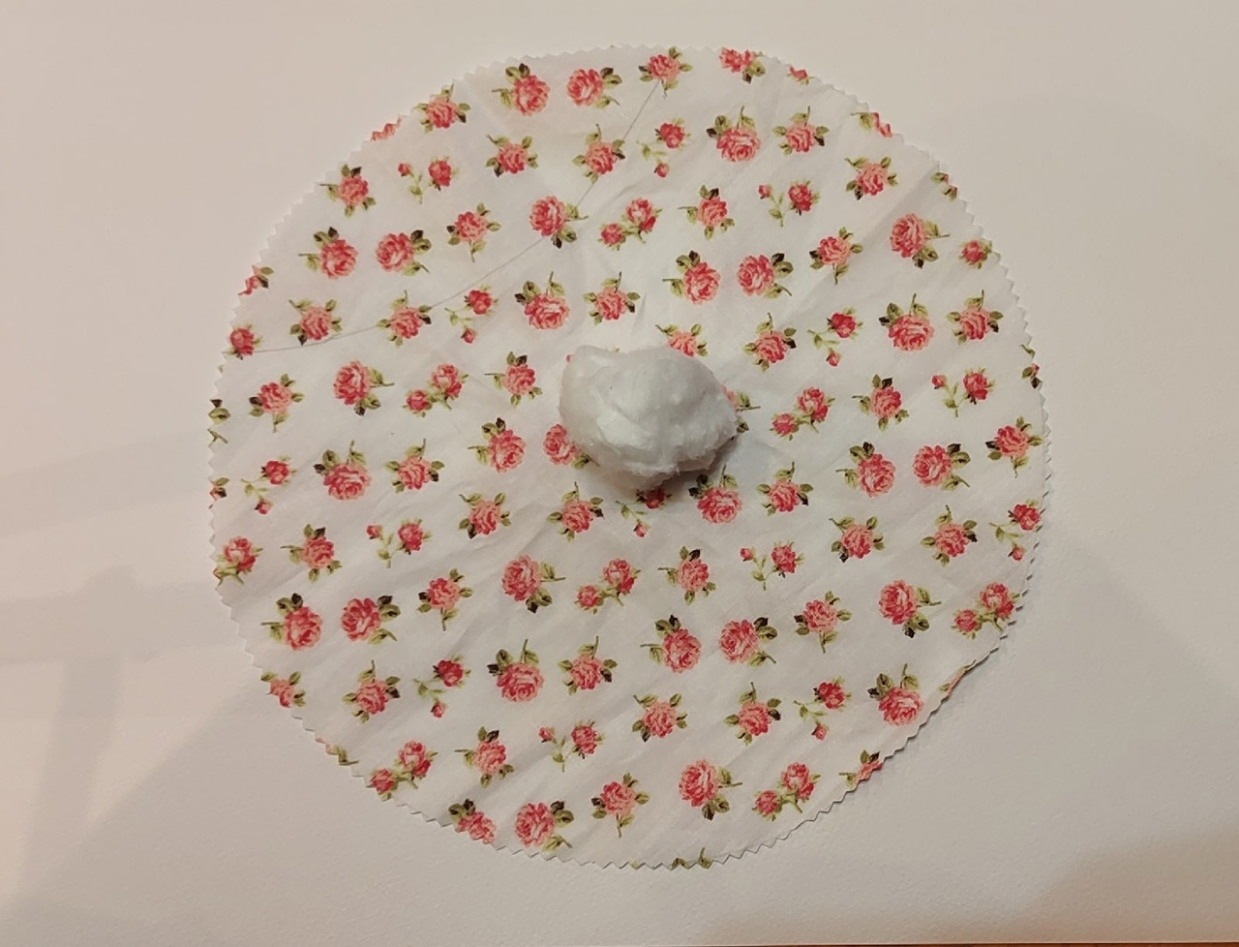
Этапы изготовления куклы
Берем самый большой круг. Положим вату в центр круга.

Slide 7
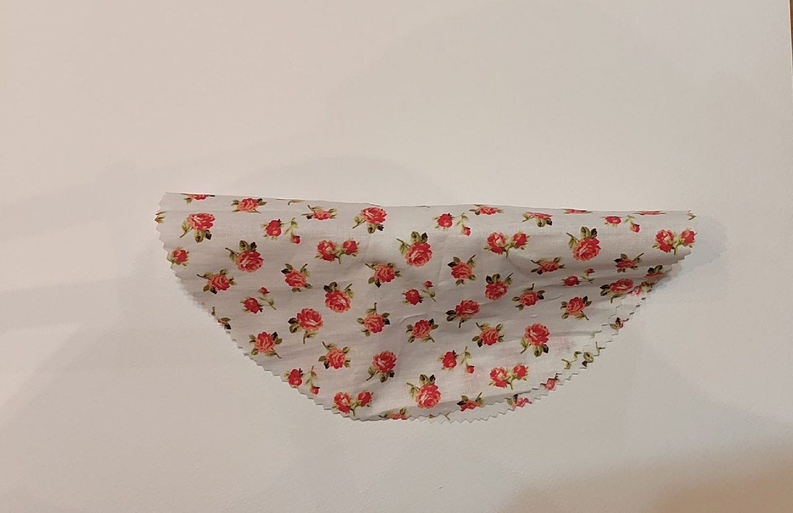
Сложим пополам.

Slide 8
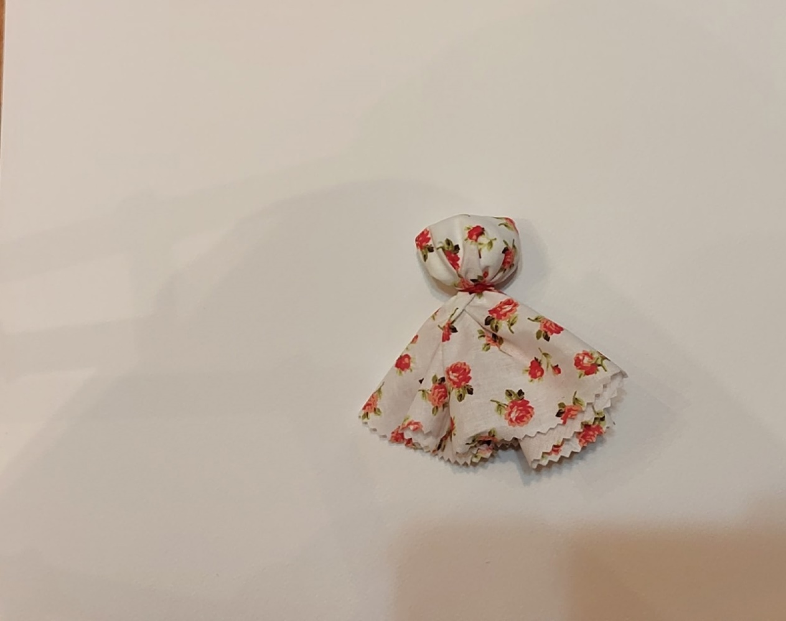
Формируем голову, избегая появления крупных складок, и перевязываем красной нитью.

Slide 9
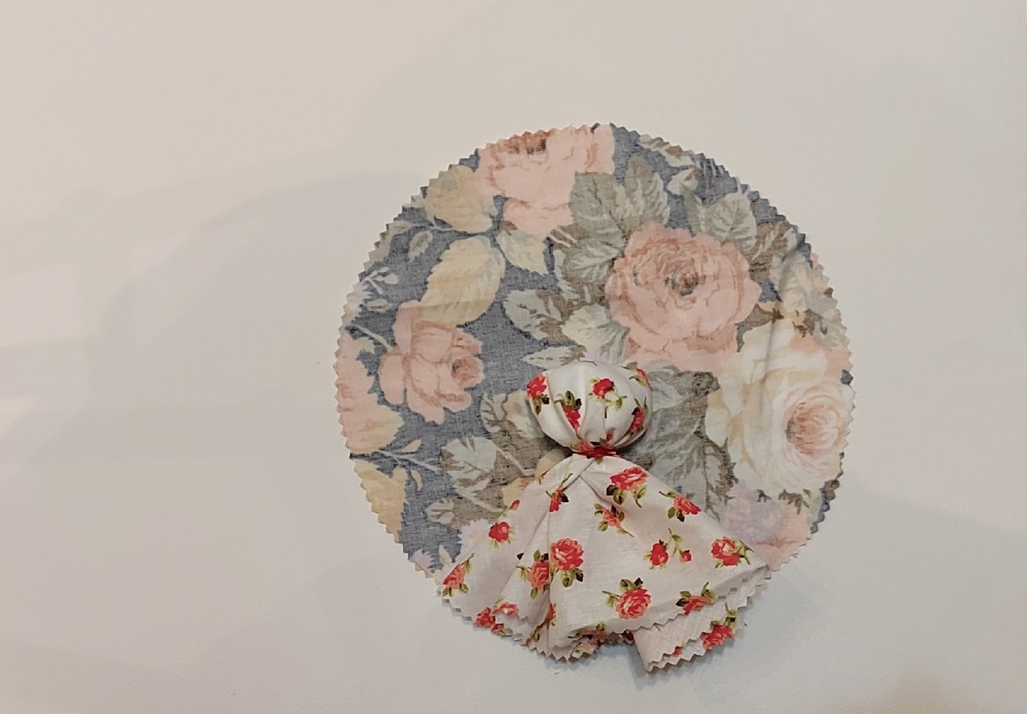
Берем среднего размера круг, куклу кладем головой в центр.

Slide 10
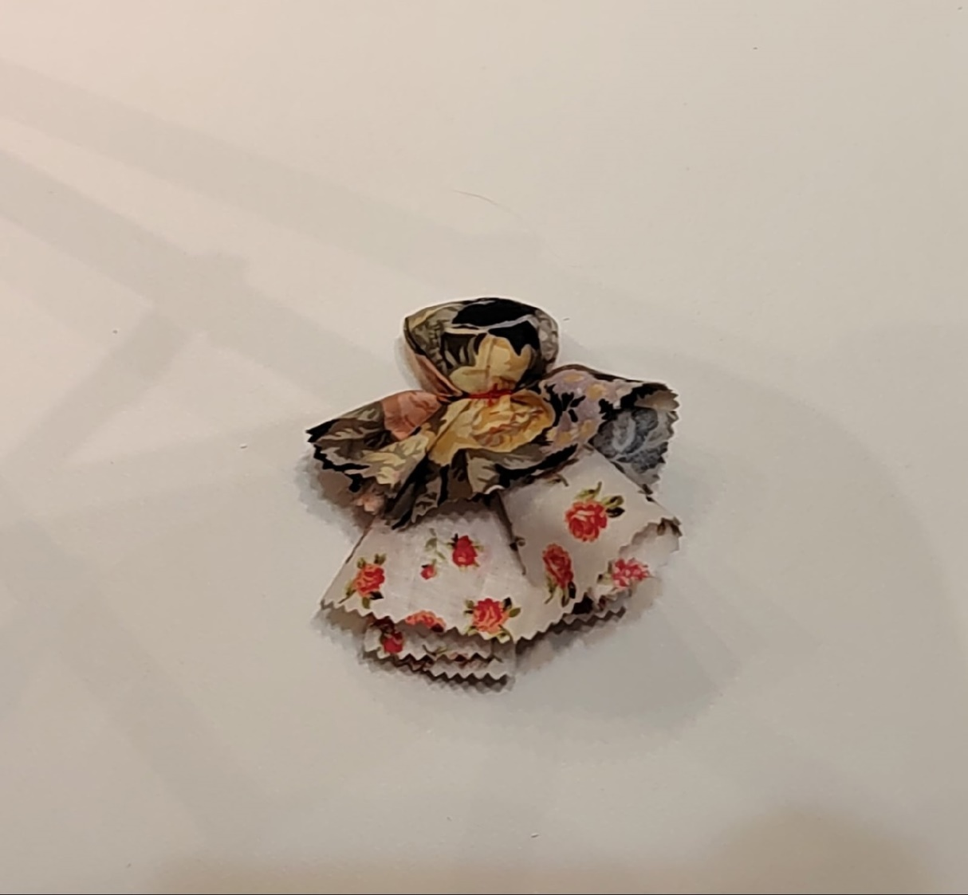
Формируем голову, перевязывая красной нитью.

Slide 11
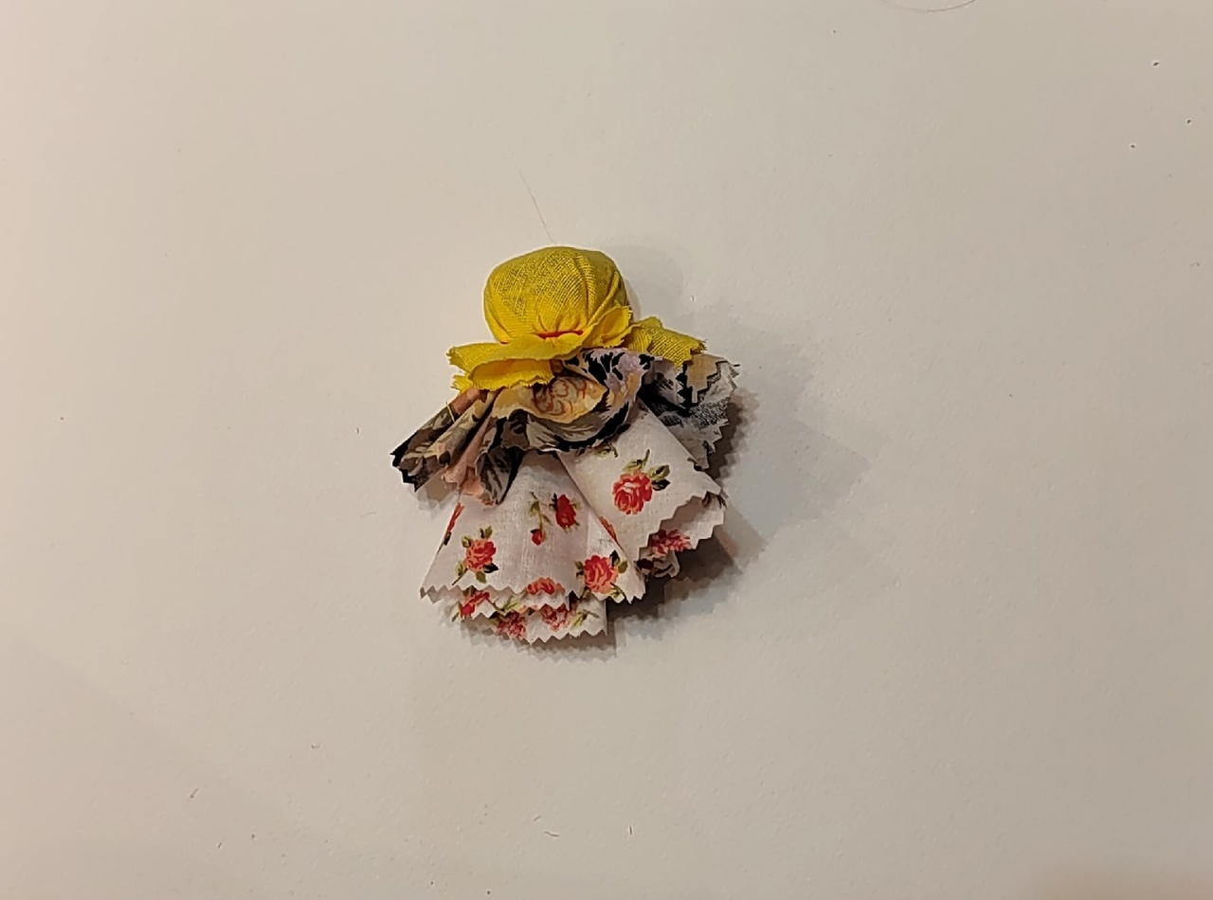
То же самое проделываем с маленьким кругом. Оборачиваем голову и перевязываем нитью.

Slide 12
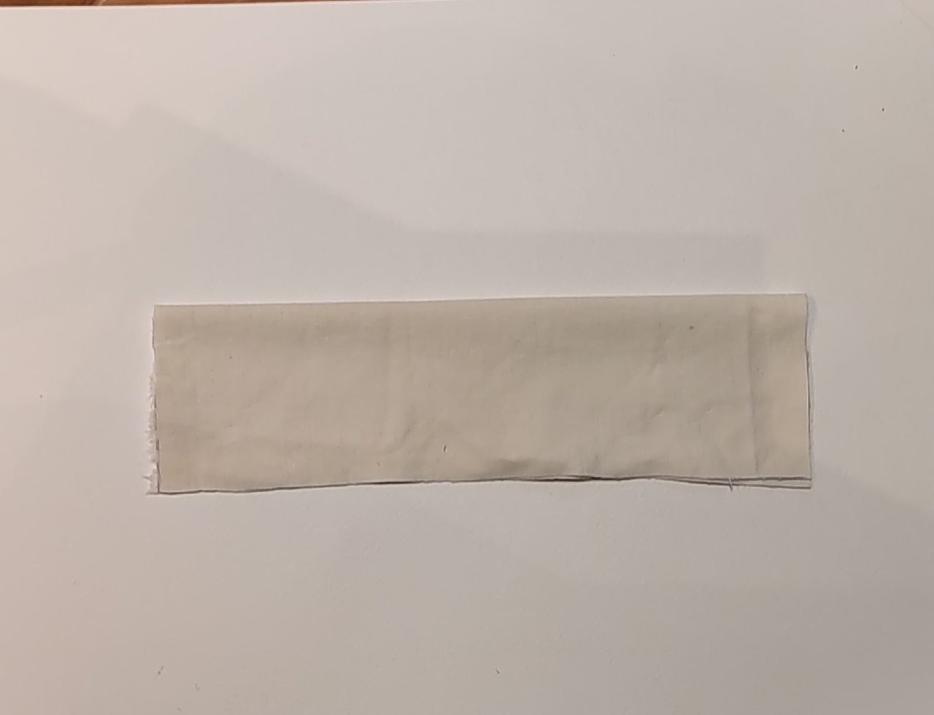
Берем белый прямоугольник, складываем пополам.

Slide 13
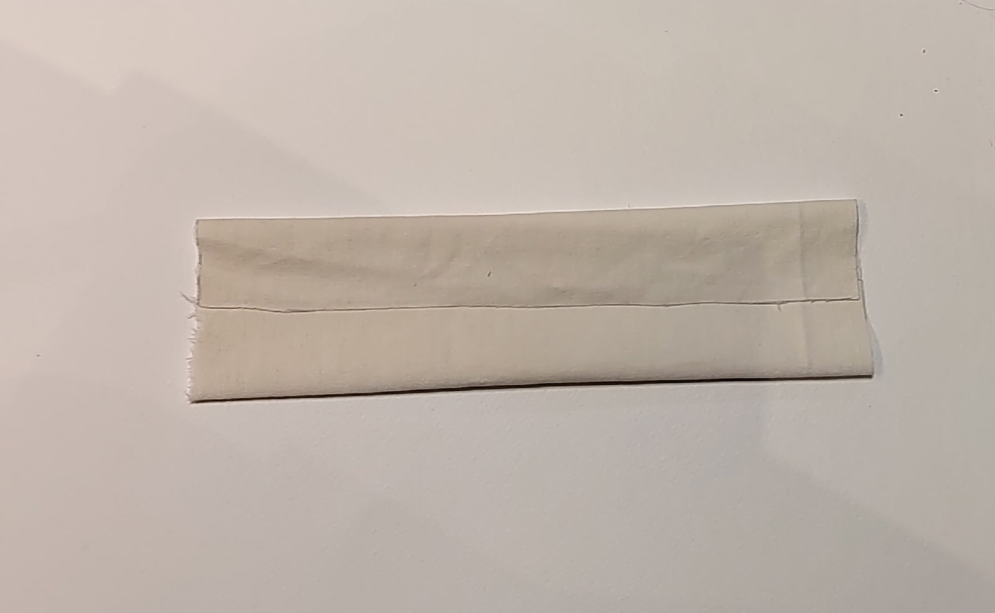
Разворачиваем прямоугольник, получилась полоска, обозначающая центр. Теперь края прямоугольника сложим к центру.

Slide 14
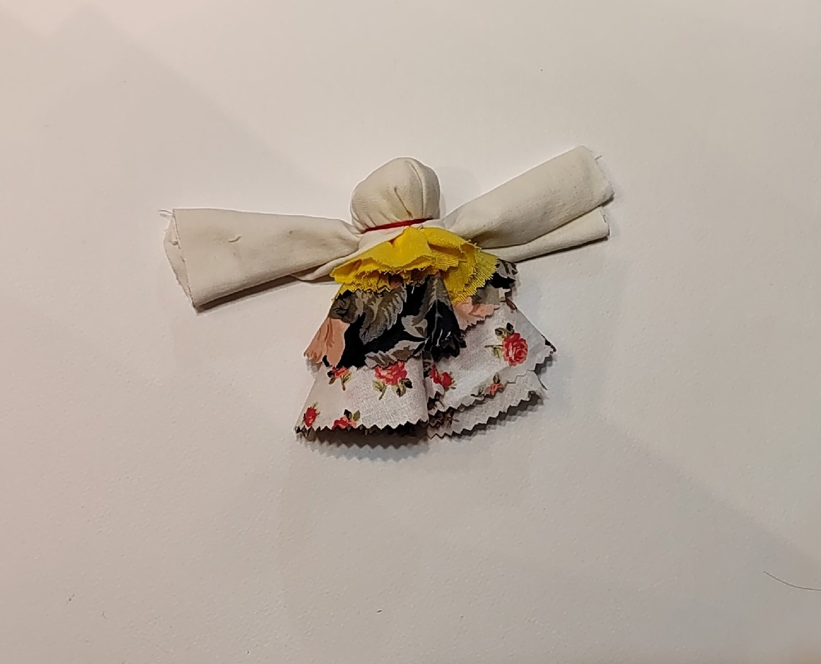
Получившуюся полоску ткани надеваем на куколку, аккуратно оборачиваем вокруг головы, завязываем нитью. Одна сторона головы должна быть без складок! Это лицо куклы!

Slide 15
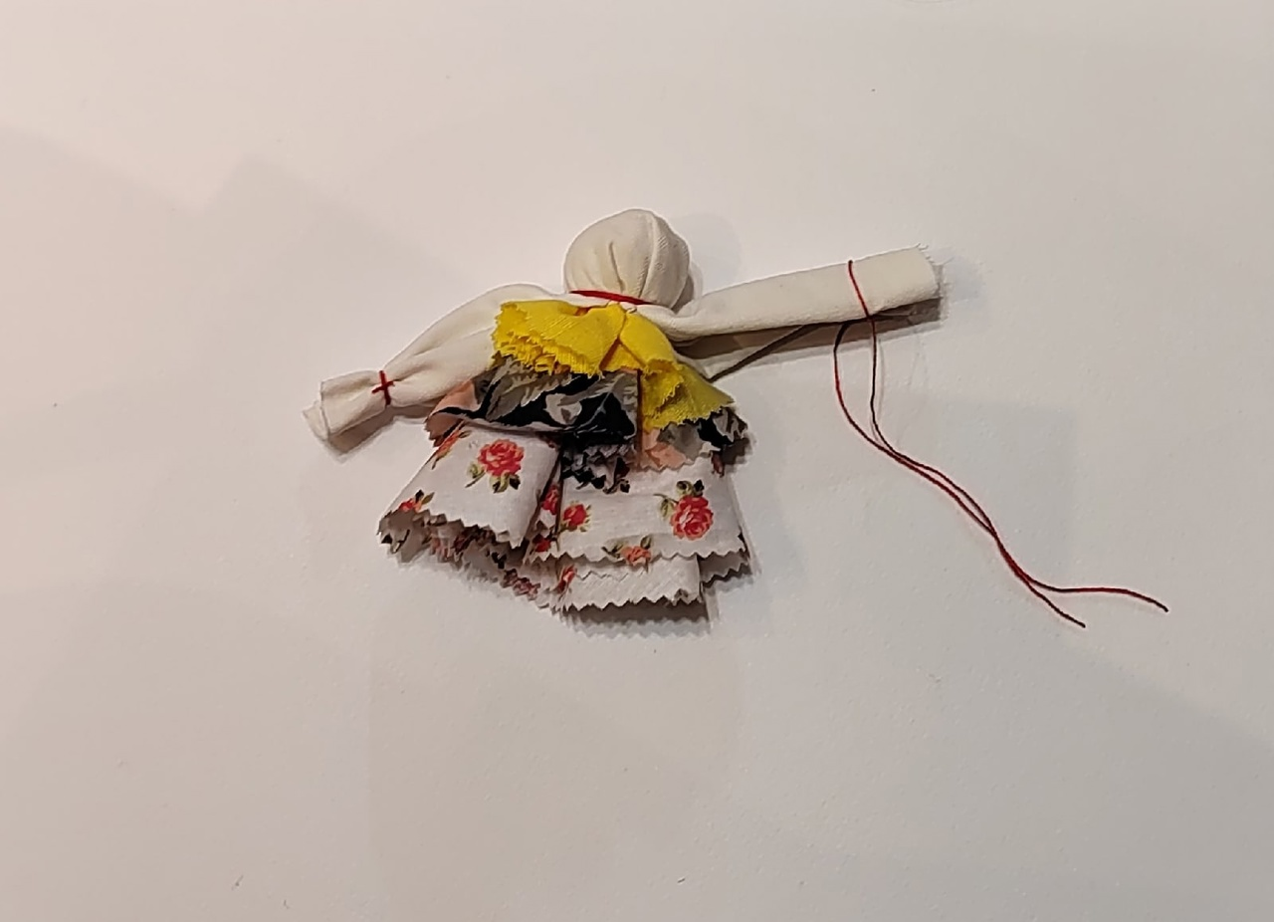
Отступив от края белой ткани с обеих сторон, обозначаем нитью ладошки.

Slide 16
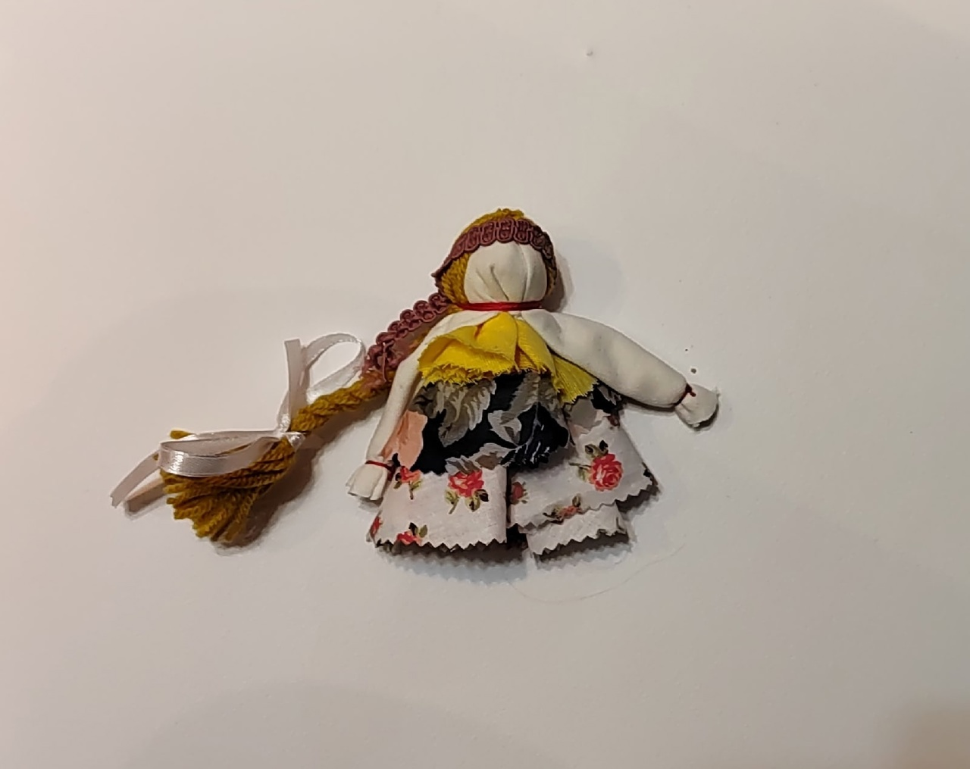
Берем шерстяные нитки. Это волосы куклы. Прикладываем волосы к голове так, чтобы пробор был по центру.
Приматываем волосы нитью к шее куклы. Заплетаем одну/две косы. Перевязываем на конце лентой. Надеваем тесьму на лоб, завязываем один раз сзади.

Slide 17
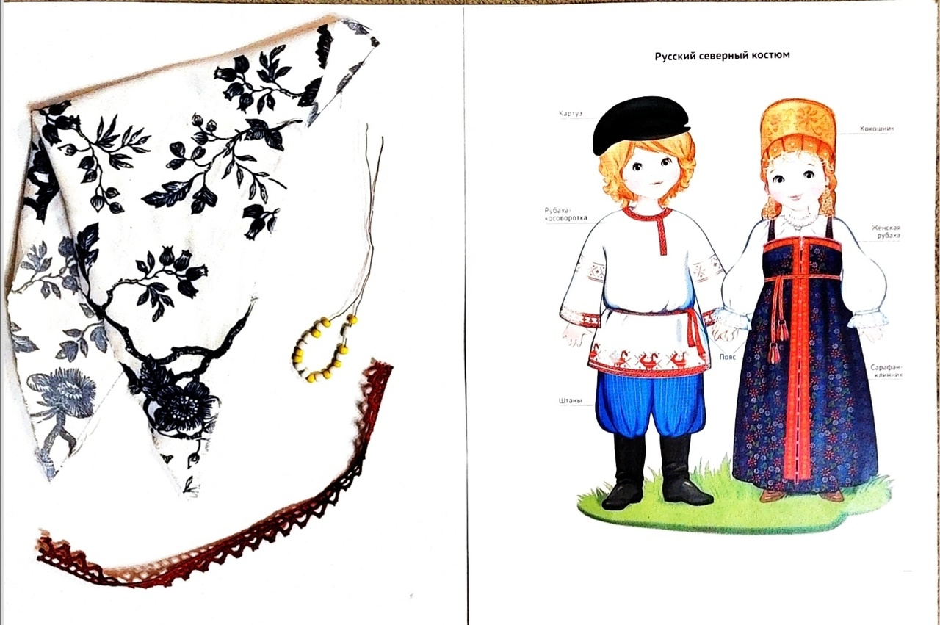
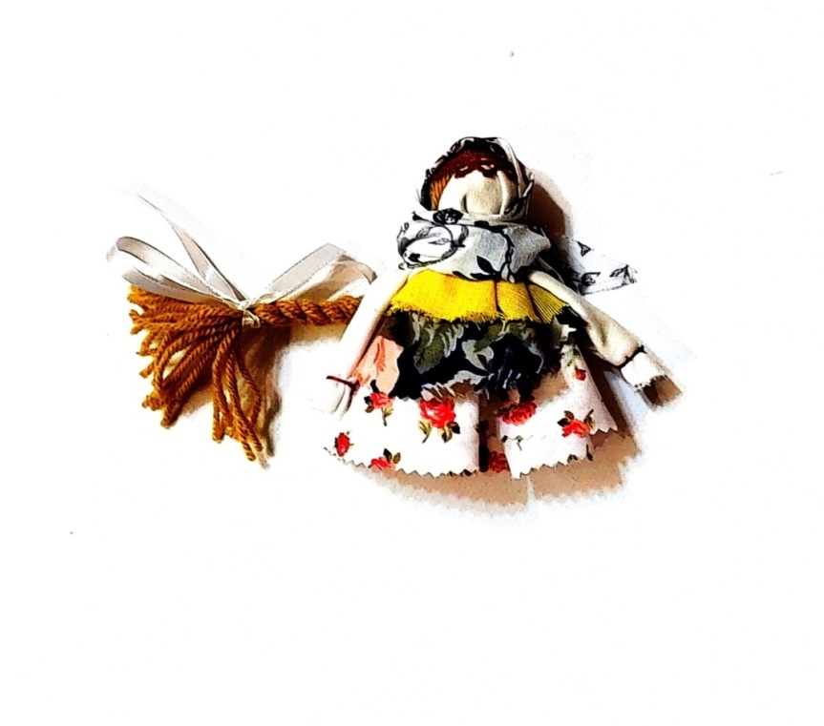
Подбираем к одежде куклы элементы ее традиционного костюма.
Украшаем голову куклы платком и бусами.

Slide 18
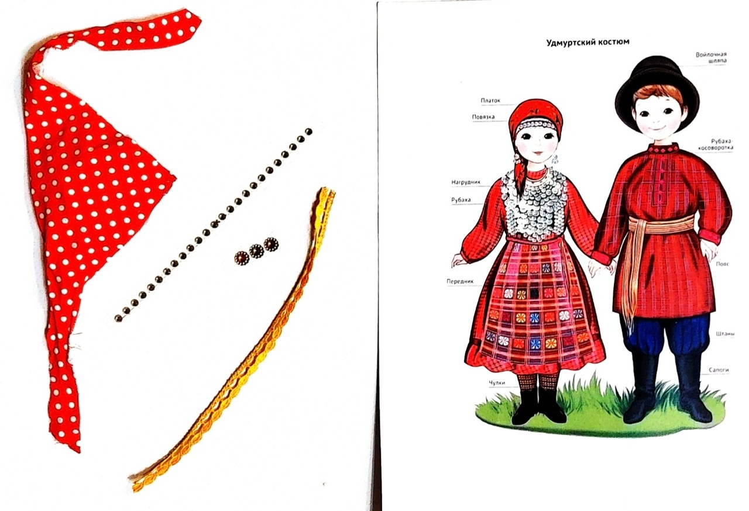
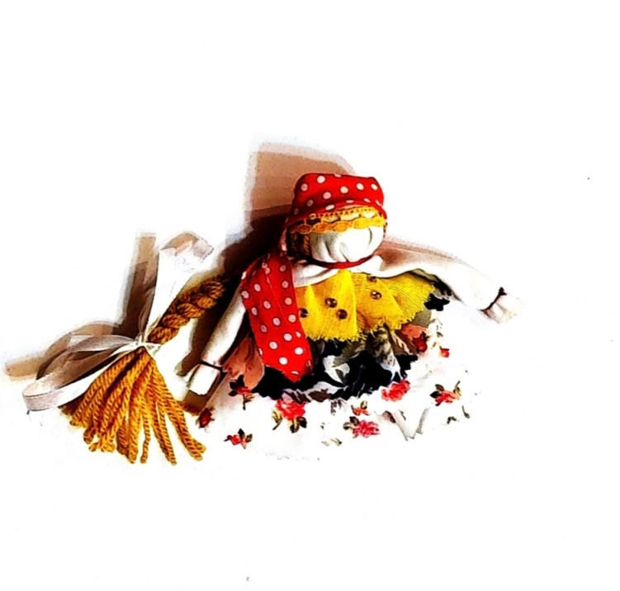
Костюм украшает небольшой платок, монеты, серьги.

Slide 19
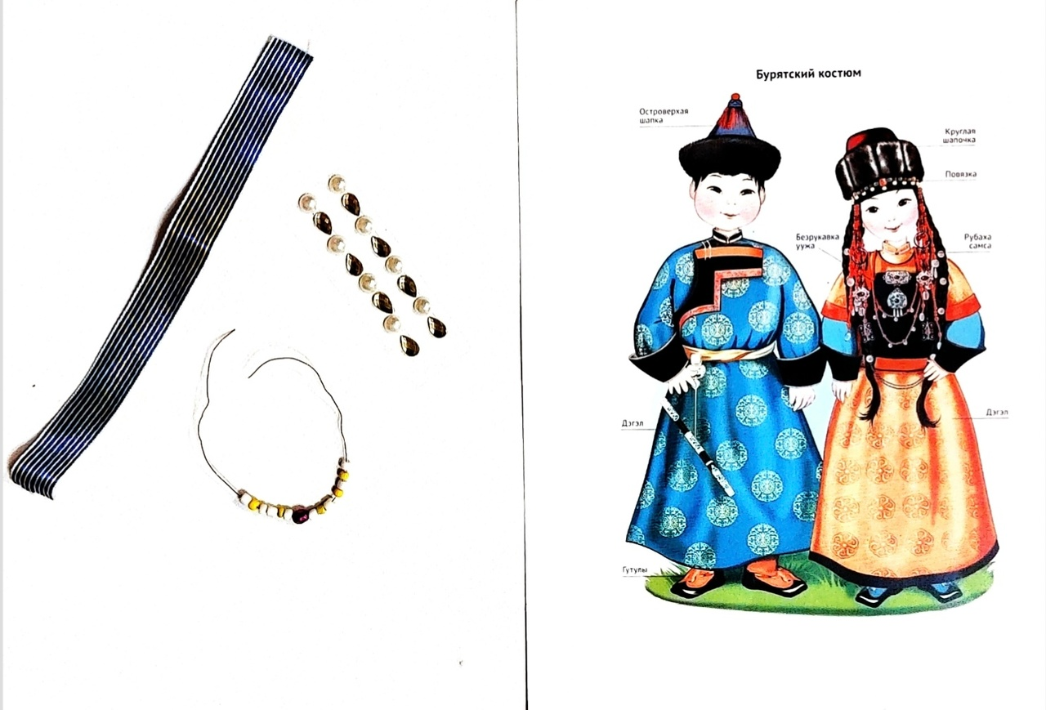
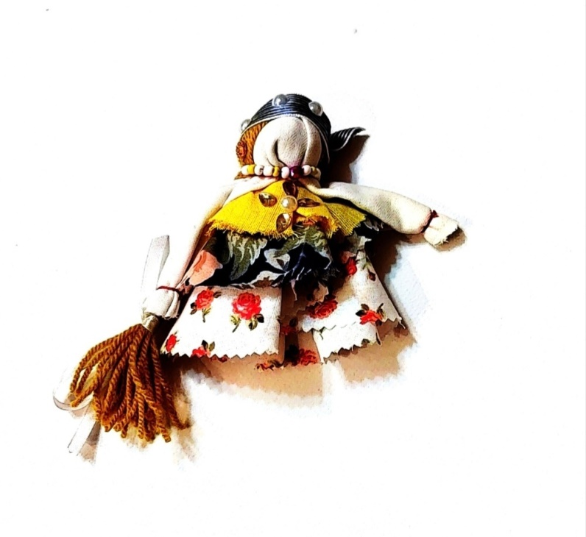
Платье украшают бусы и декоративные камни.

Slide 20
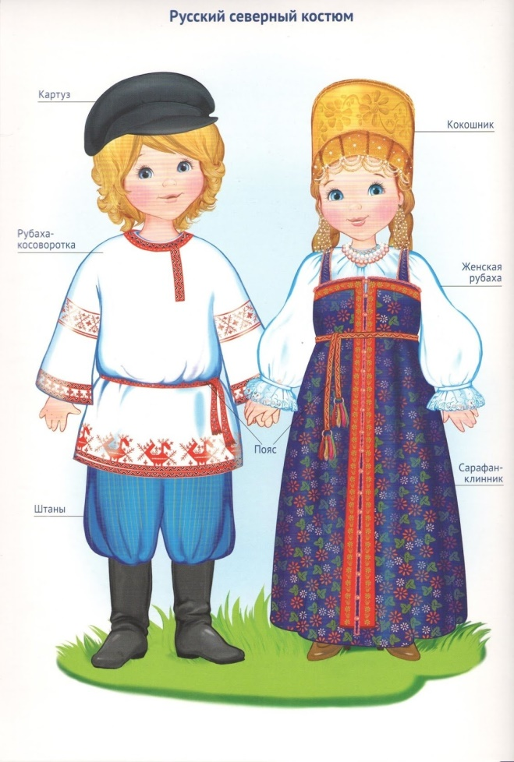
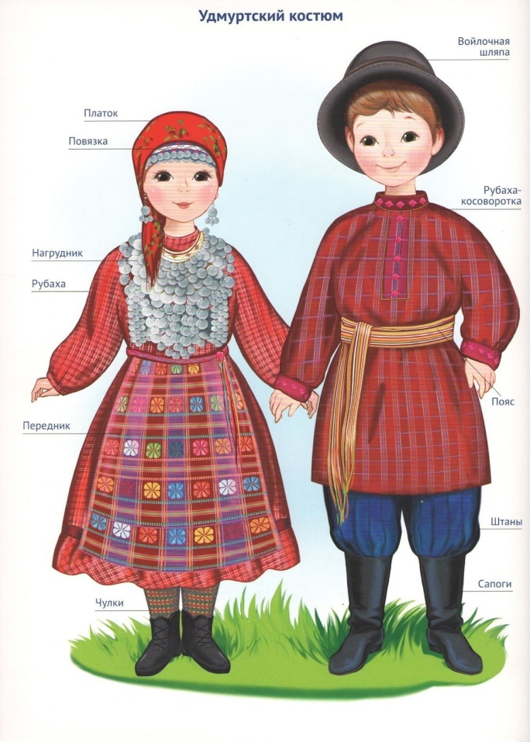
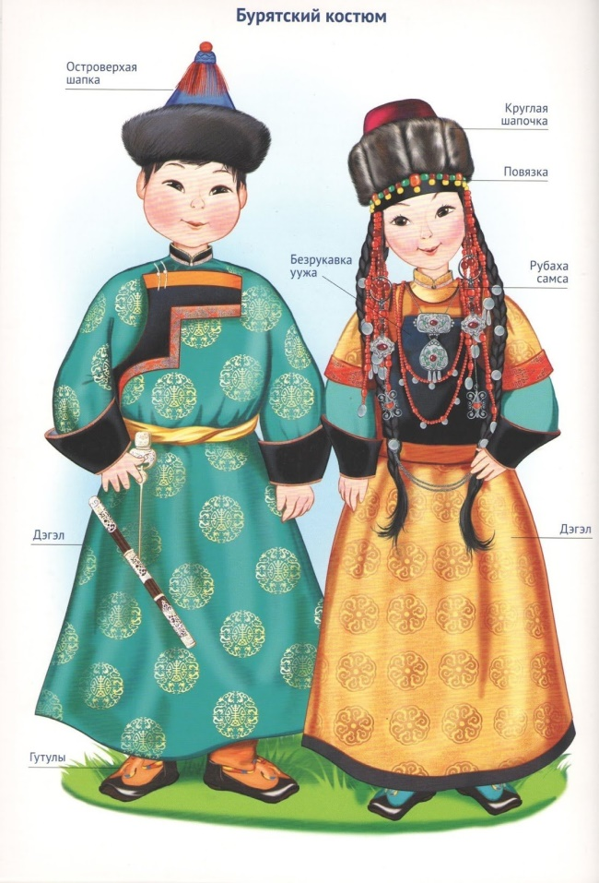
1. Куклу какой народности вы сегодня создали?
2. Назвать отличительные элементы народной одежды.
3. Отгадать загадки.
Кто на Севере живёт,
Из кости ажурные кружева плетет?
Кто носит монеты не в кошельке, а на одежде?
Кто на Востоке живет, бархатом и мехом наряд украшает?

Slide 21
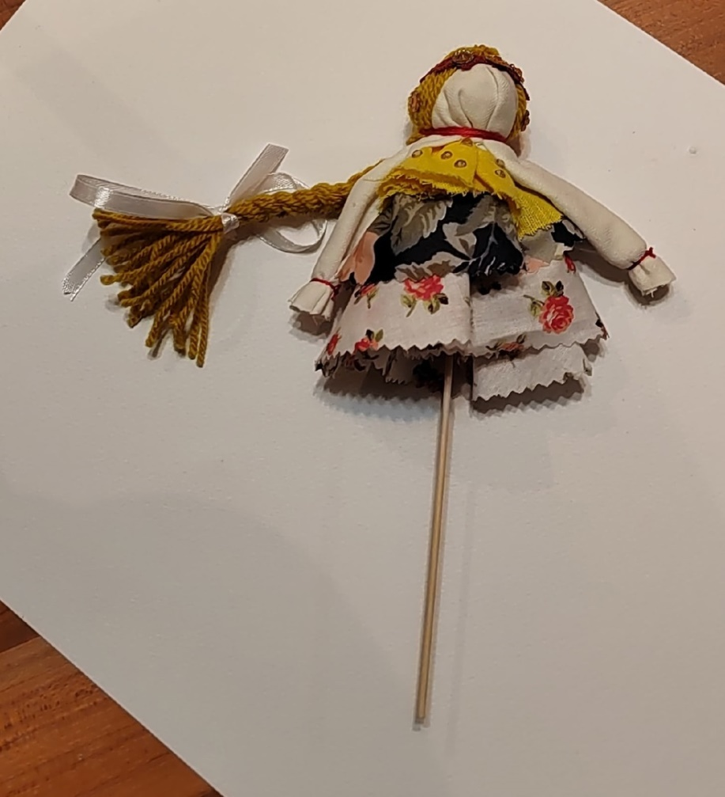
А теперь, при помощи нехитрого приспособления, а именно – деревянной палочки, можно совершить маленькое, но настоящее чудо. Куклу надеваем на палочку, теперь она может двигаться, крутиться, можно играть и даже показывать кукольные театры.

Slide 22

Ссылка на скачивание материала

